Slide 1

林中乐队

Slide 2

PPT模板下载：www.1ppt.com/moban/ 行业PPT模板：www.1ppt.com/hangye/
节日PPT模板：www.1ppt.com/jieri/ PPT素材下载：www.1ppt.com/sucai/
PPT背景图片：www.1ppt.com/beijing/ PPT图表下载：www.1ppt.com/tubiao/
优秀PPT下载：www.1ppt.com/xiazai/ PPT教程： www.1ppt.com/powerpoint/
Word教程： www.1ppt.com/word/ Excel教程：www.1ppt.com/excel/
资料下载：www.1ppt.com/ziliao/ PPT课件下载：www.1ppt.com/kejian/
范文下载：www.1ppt.com/fanwen/ 试卷下载：www.1ppt.com/shiti/
教案下载：www.1ppt.com/jiaoan/
用喜欢的方式，快速浏览全文，从文中找出总写动物们唱歌奏乐的一句话。

Slide 3

在清晨和黄昏，不光是鸟，森林里所有的动物都在唱歌奏 乐：各唱各的曲子，各用各的乐器；各有各的唱法，各有各的奏法。

Slide 4
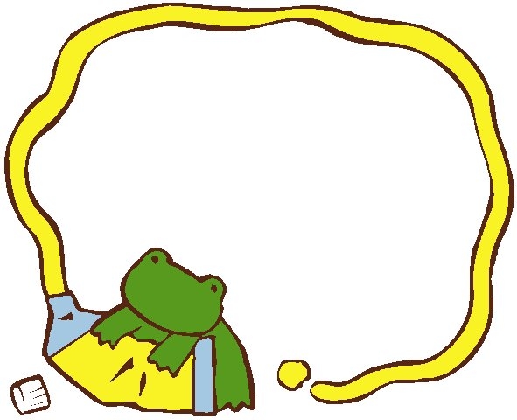
  默读课文，划出具体描写小动物们唱歌奏乐的语句，想象小动物们演奏时的情景，美美的读一读，再把你的阅读感受批注在句旁。最后在小组内交流。

Slide 5


读一读 演一演
燕雀、莺和歌声婉转的鸫鸟,用清脆、纯净的声音唱着。 甲虫和蚱蜢吱吱嘎嘎的拉着提琴。 啄木鸟打着鼓。 黄鸟和小巧玲珑的白眉鸫,尖声尖气的吹着笛子。 狐狸和白山鹑叫着。 母鹿咳嗽着。 狼 嗥叫着。 猫头鹰哼哼着。 丸花蜂和蜜蜂嗡嗡地响着。 青蛙咕噜咕噜的吵一阵,又呱呱呱的叫一阵。

Slide 6

在森林里可以听到清脆的独唱、拉提琴、打鼓、吹笛；可以听到吠声、嗥声、咳嗽声、呻吟声；也可以听到吱吱声、嗡嗡声、呱呱声、咕嘟声。

Slide 7



